Slide 1
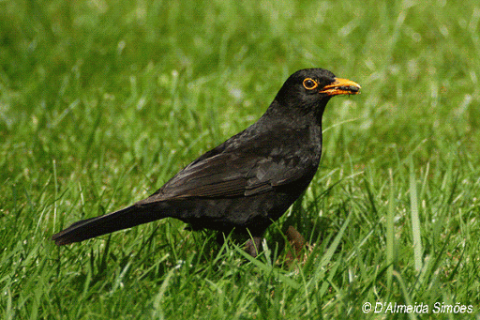
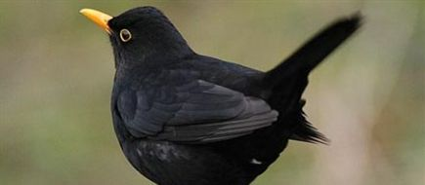
Nome da escola
CDLPC
Concelho
Leiria
Nome vulgar - melro-preto
Foto da espécie
Nome científico - Turdus merula
Estatuto de conservação – pouco preocupante
Alimentação –
insetos, vermes, bagas e drupas.
Distribuição Geográfica - Europa, Norte de África, Médio Oriente, Ásia Meridional e Ásia Oriental, e foi introduzida na Austrália e Nova Zelândia.
Ameaças/curiosidades -
Foto da espécie
Apesar de poderem ocorrer flutuações locais nas populações devido a ameaças específicas, possui uma grande área de distribuição geográfica e uma grande população global, pelo que não se considera que se encontre globalmente ameaçada. Existem numerosas referências literárias e culturais ao melro-preto, frequentemente relacionadas com o canto melodioso dos machos. O melro-preto é a ave nacional da Suécia.

Slide 2
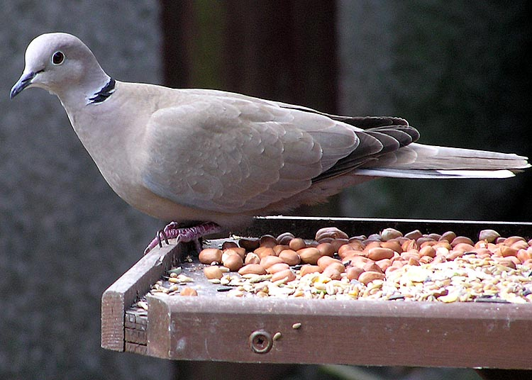
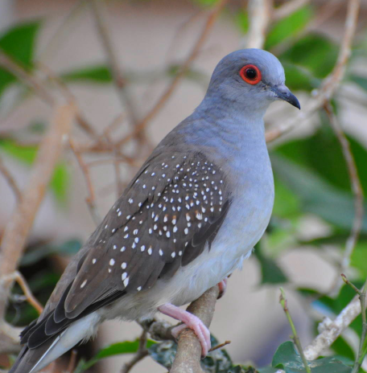
Nome da escola
CDLPC
Concelho
Leiria
Nome vulgar - rola
Foto da espécie
Nome científico -
Streptopelia turtur
Estatuto de conservação – pouco preocupante.
Alimentação – pequenas sementes e bagos de cereal que vai encontrando no chão.
Distribuição Geográfica – é uma especie migratória com distribuição no paleártico sul, incluindo a Turquia e o norte de África, se bem que seja rara no norte de Escandinávia e na Rússia, e inverna na África meridional.
Ameaças/curiosidades -
Foto da espécie
A sua população está praticamente extinta na maior parte das regiões de Portugal, ou seja, as populações nidificantes desapareceram. A principal razão da diminuição das populações é a perda de habitat.

Slide 3
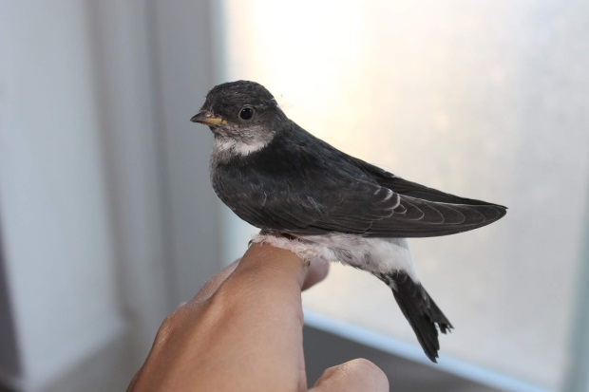
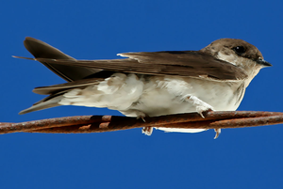
Nome da escola
CDLPC
Concelho
Leiria
Nome vulgar – Andorinha-dos-beirais
Foto da espécie
Nome científico -Delichon urbicum
Estatuto de conservação – Pouco preocupante
Alimentação – Alimenta-se exclusivamente de insetos.
Distribuição geográfica -A andorinha-dos-beirais é uma ave migratória de pequeno porte e de grande distribuição geográfica, espalhando-se pela Europa, norte de África e regiões temperadas da Ásia
Ameaças/curiosidades -é uma pequena ave migratória pertencente à família das andorinhas (Hirundinidae), estival na Europa (exceto Islândia), norte de África e regiões temperadas da Ásia, e invernal na África subsariana e Ásia tropical. Existem duas subespécies geográficas de andorinha-dos-beirais aceites.
Foto da espécie

Slide 4
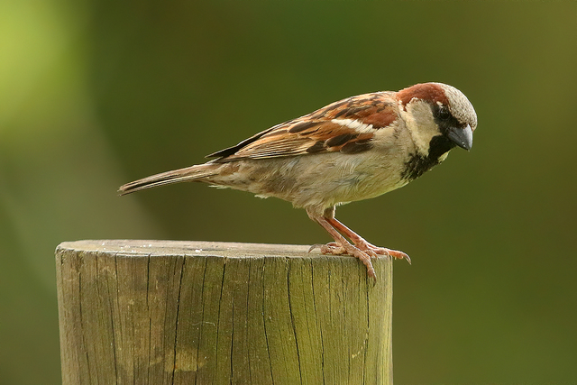
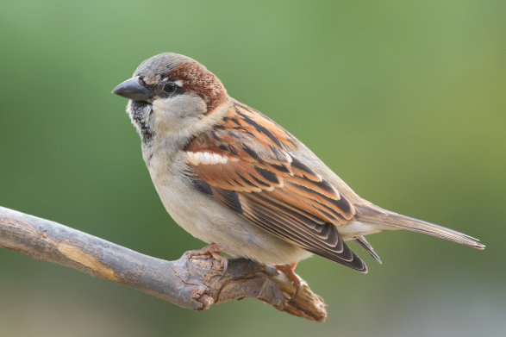
Nome da escola
CDLPC
Concelho
Leiria
Nome vulgar – Pardais
Foto da espécie
Nome científico -
Passer
Estatuto de conservação – Pouco preocupante
Alimentação –Sementes, flores, insetos, brotos de árvores e restos de alimentos deixados pelos seres humanos.
Distribuição Geográfica – A sua distribuição geográfica compreendia, originalmente, a maior parte da Europa e da Ásia, tendo sido introduzido acidental ou propositadamente na maioria da América, África subsariana, Austrália e Nova Zelândia. É atualmente a espécie de ave com maior distribuição geográfica no mundo.
Foto da espécie
Ameaças/curiosidades -
É uma família de aves passeriformes muito diversificada que inclui os pássaros designados por pardais do Velho Mundo. O pardal-doméstico ou pardal-do-telhado (Passer domesticus) é uma ave da família Passeridae.

Slide 5
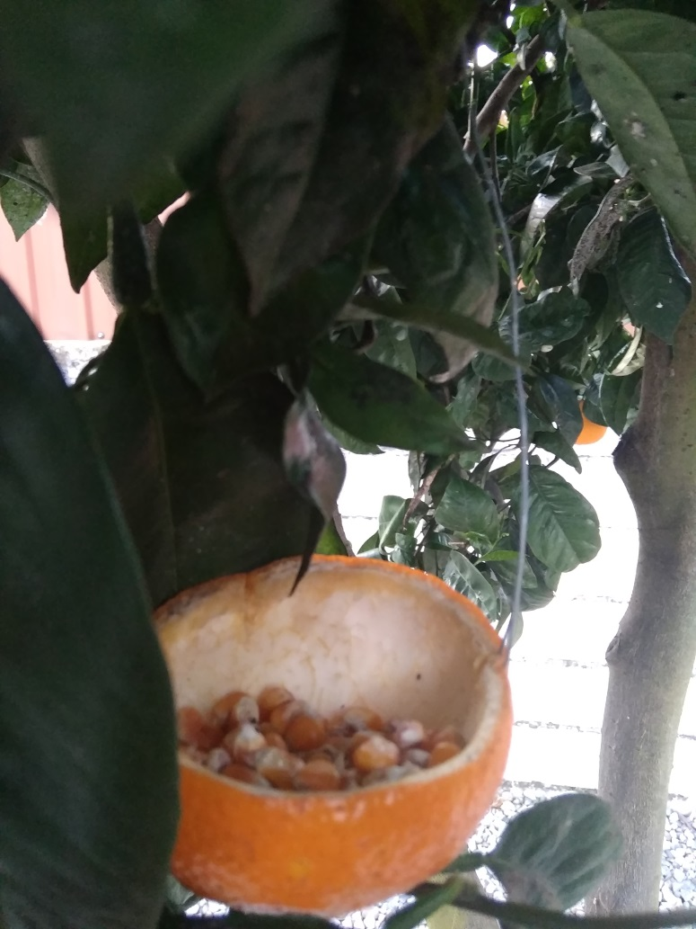
Imagens dos comedouros

Slide 6
Trabalho realizado por:
Catarina Lourenço Alberto Nº9 8ºB
Mariana Lourenço Alberto Nº16 8ºB

